Slide 1
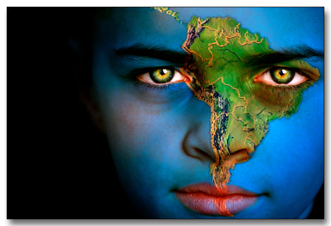
Южная Америка

Slide 2
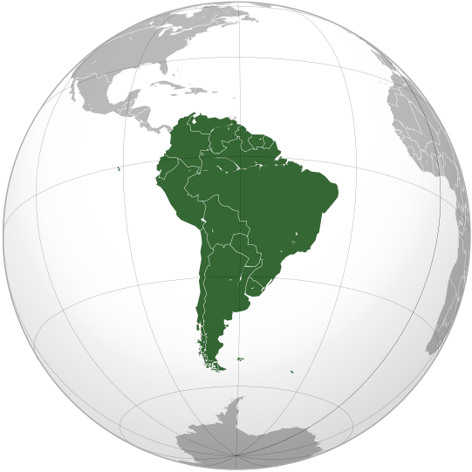
Ю́жная Аме́рика — южный континент в Америке, расположенный в основном в Западном и Южном полушарии планеты Земля, тем не менее, частично континент располагается и в Северном полушарии. Омывается на западе Тихим океаном, на востоке — Атлантическим, с севера ограничивается Северной Америкой, граница между Америками проходит по Дарьенскому перешейку и Карибскому морю

Slide 3
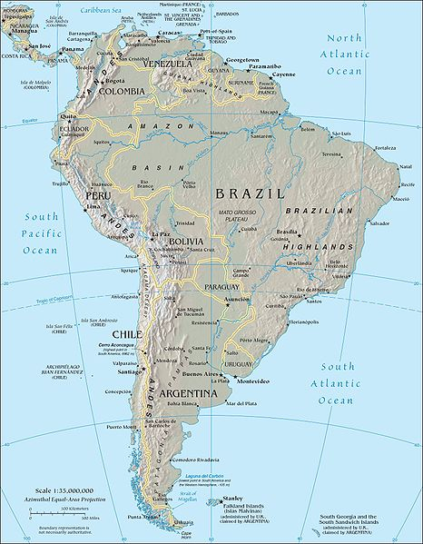
В состав Южной Америки также входят различные острова, большинство из которых принадлежит странам континента. Карибские территории относятся к Северной Америке. Страны Южной Америки, которые граничат с Карибским морем — включая Колумбию, Венесуэлу, Гайану, Суринам и Французскую Гвиану — известны как Карибская Южная Америка.
Площадь континента — 17,8 млн км² (5-е место среди континентов), а население — 385,742,554 человек (6-е место среди континентов).

Slide 4
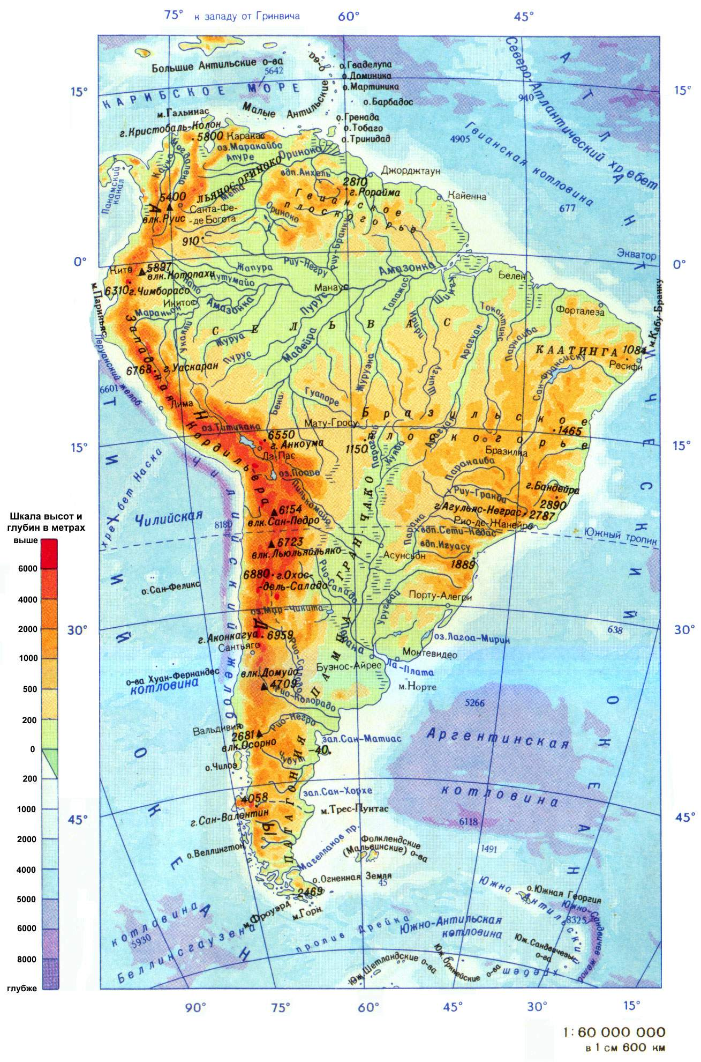

Slide 5
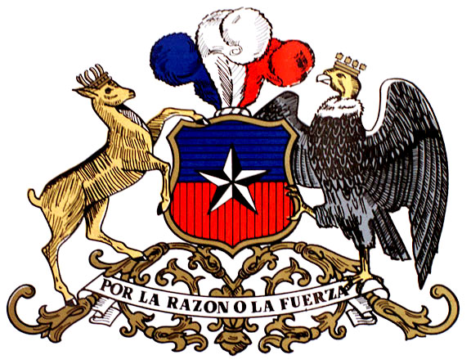

Slide 6
Крайние точки Южной Америки
Северная — мыс Гальинас 12°25' с.ш., 71°39' з.д.
Южная (материковая) — мыс Фроуорд 53°54' ю.ш., 71°18' з.д.
Западная — мыс Париньяс 81°20' з.д., 4°40' ю.ш.
Восточная — мыс Сейшас 34°47' з.д., 7°10' ю.ш.
Южная (островная) — мыс Горн 55°59′ ю. ш. 67°16′ з. д.

Slide 7
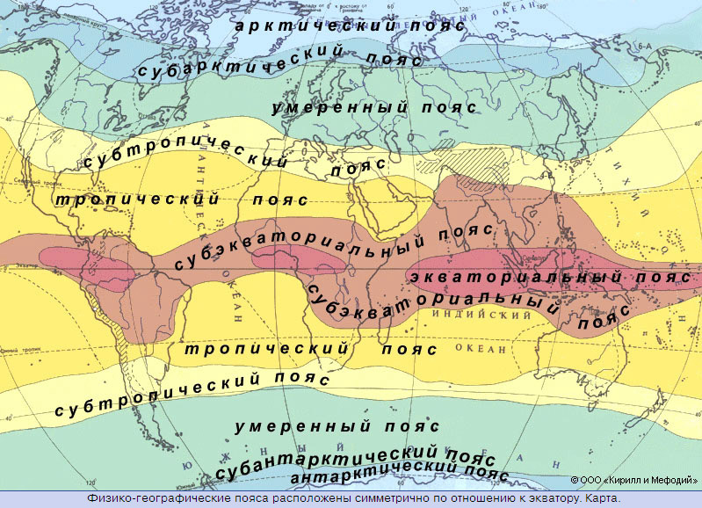
Климатические пояса
В Южной Америке 5 климатических поясов: Субэкваториальный пояс (2 раза), Экваториальный пояс, Тропический пояс, Субтропический пояс и умеренный пояс.
На этническом уровне население Южной Америки можно разделить на три типа: индейцы, белые и темнокожие. В таких странах, как Колумбия, Эквадор, Парагвай и Венесуэла в демографическом плане преобладают метисы (потомки межрасовых браков испанцев и туземного населения). Лишь в двух странах (Перу и Боливии) индейцы образуют большинство

Slide 8
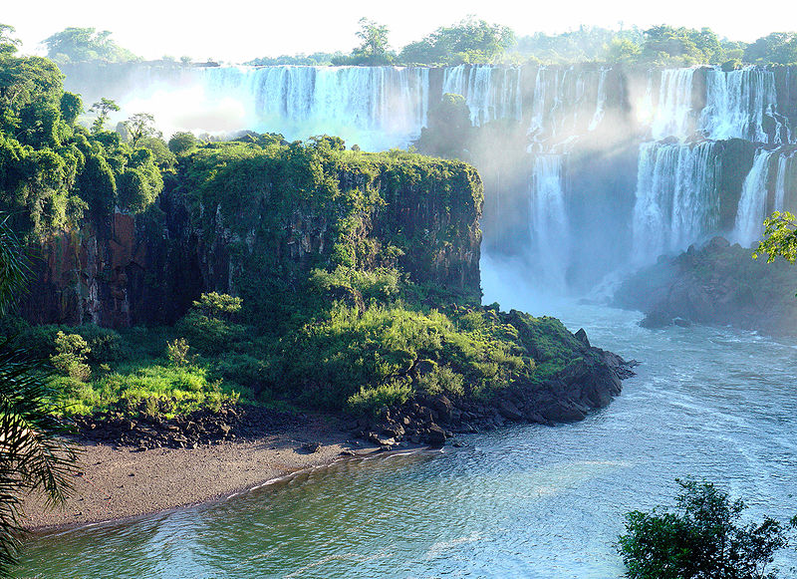
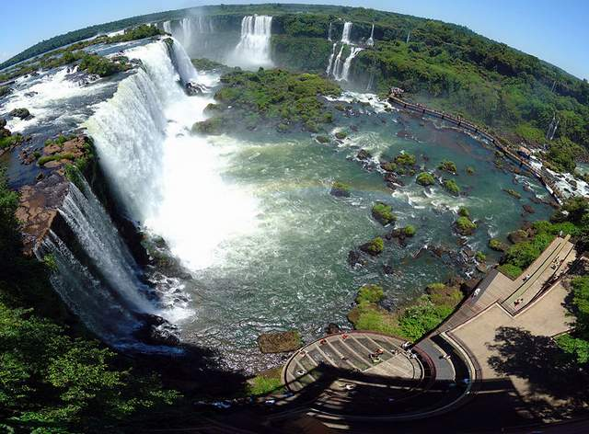
Гидрография
Наиболее важными речными системами в Южной Америке являются Амазонка (самая длинная и полноводная река в мире), Ориноко и Парана, общий бассейн которых составляет 9 583 000 км² (площадь Южной Америки 17 850 568 км²). Большинство озер Южной Америки находятся в Андах, крупнейшим из которых и высочайшим в мире судоходным озером является Титикака, на границе Боливии и Перу. Самым большим по площади является озеро Маракайбо в Венесуэле, оно также и одно из самых древних на планете.

Slide 9
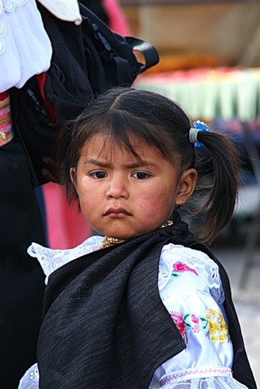
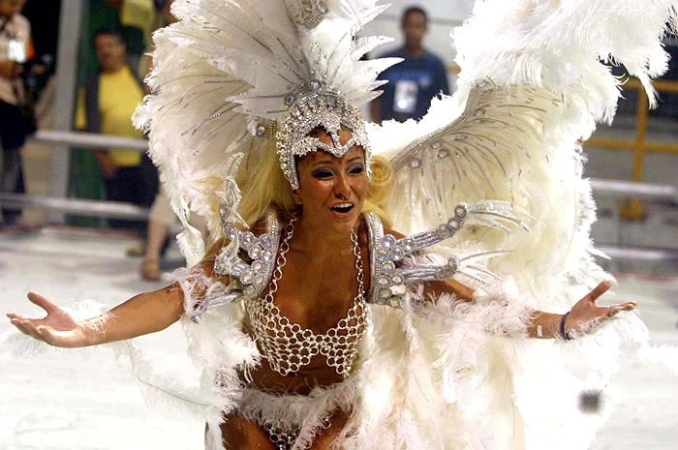
Культура
На культуру южноамериканцев оказали влияние исторические связи с Европой, особенно с Испанией и Португалией, а также — массовая культура из Соединенных Штатов Америки. Южноамериканские страны имеют богатые традиции музыки. Наиболее известные жанры: кумбия из Колумбии, самба, босса-нова из Бразилии, и танго из Аргентины и Уругвая. Также хорошо известным является некоммерческий народный жанр Нуэва Кансьон — музыкальное направление

Slide 10
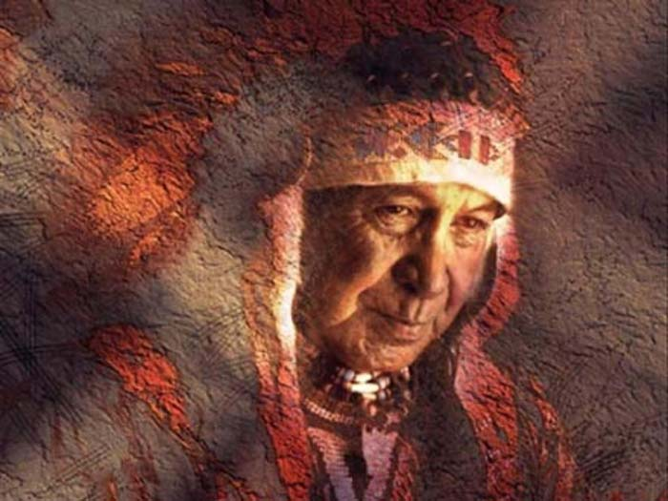
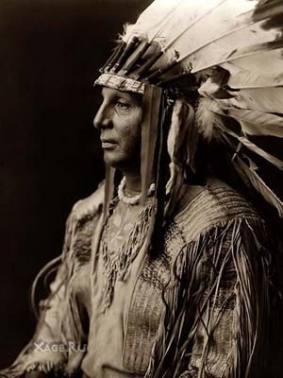
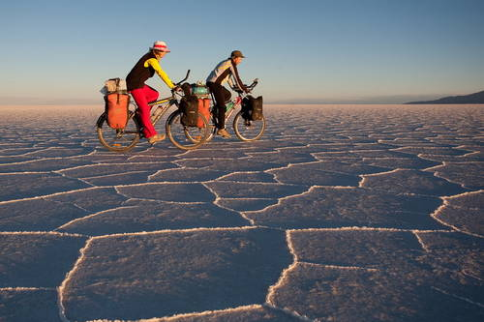
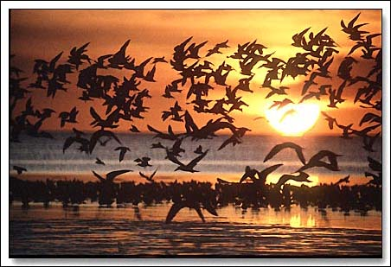

Slide 11
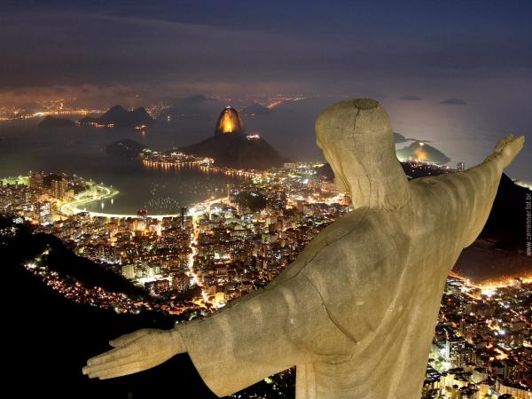
Языки
Наиболее распространенными языками Южной Америки являются португальский и испанский. На португальском языке говорит Бразилия, население которой составляет около 50 % населения этого континента. Испанский язык является официальным языком большинства стран этого континента. Также в Южной Америке изъясняются и на других языках: в Суринаме говорят по-голландски, в Гайане — по-английски, а во Французской Гвиане — соответственно по-французски. Нередко можно услышать и туземные языки индейцев: кечуа (Эквадор, Боливия и Перу), гуарани (Парагвай и Боливия), аймара (Боливия и Перу) и арауканский язык (юг Чили и Аргентины

Slide 12

Работа
Ярошик Любы 7 «а» класса
Спасибо
За внимание

